Slide 1
Chào mừng quý thầy cô và các em đến với tiết học ngày hôm nay

Slide 2
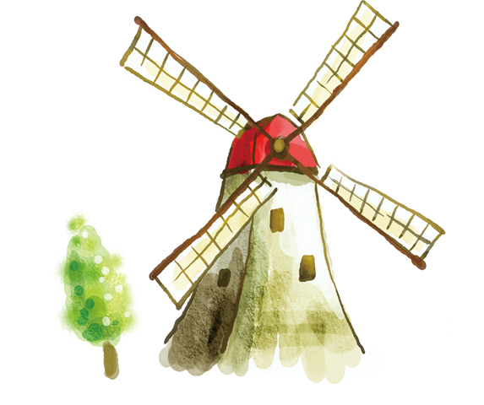
Toán:
Phép cộng (có nhớ) số có hai chữ số với số có một chữ số (tiết 2)

Slide 3
Đều là các số tròn chục có hai chữ số.
Các số này có gì đặc biệt?
1
a)
Số
?
20
40
70
90
b) Đặt tính rồi tính.
35 + 5
69 + 4
19 + 3
29 + 6

Slide 4
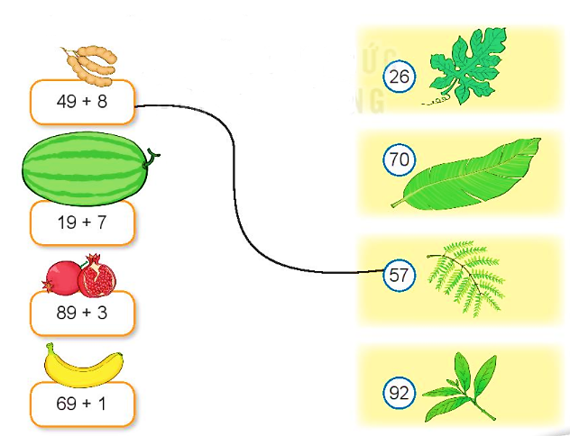
2
Tính rồi tìm lá của mỗi loại quả.
26
26
49 + 8
26
70
26
26
19 + 7
26
57
26
92
89 + 3
26
26
92
70
69 + 1

Slide 5
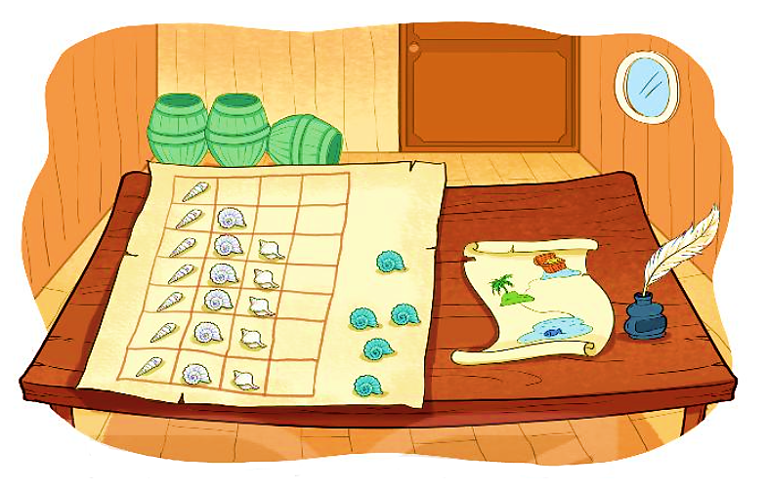
3
Trên bàn có 18 vỏ ốc màu trắng và 5 vỏ ốc màu xanh. Hỏi trên bàn có tất cả bao nhiêu vỏ ốc?
Tóm tắt
Có: 18 vỏ ốc màu trắng
Và: 5 vỏ ốc màu xanh
Có tất cả: … vỏ ốc?

Slide 6
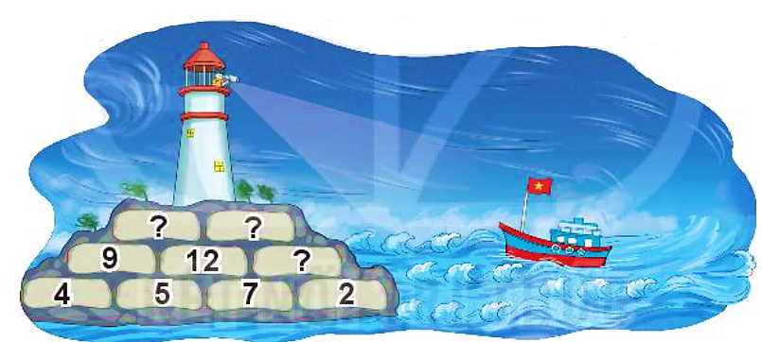
4
Số
?
4 + 5 = 9
5 + 7 = 12
Số ở trên bằng tổng của hai số ở dưới.

Slide 7
Cảm ơn thầy cô và các em đã chú ý lắng nghe

